Slide 1
BIKEREVOLUTION
Sfm_2023 Jutalom a nap végén

Slide 2
Célunk
Bicikli szervíz nyújtás és foglalása webes felületen, valamint desktop alkalmazással.
Használt technológiák:
Client: JavaFX, SPring Boot, JavaFX CSS
Server: HTML, CSS, PHP
Database: MariaDB
Test: JUnit, JaCoCo, Mockito

Slide 3
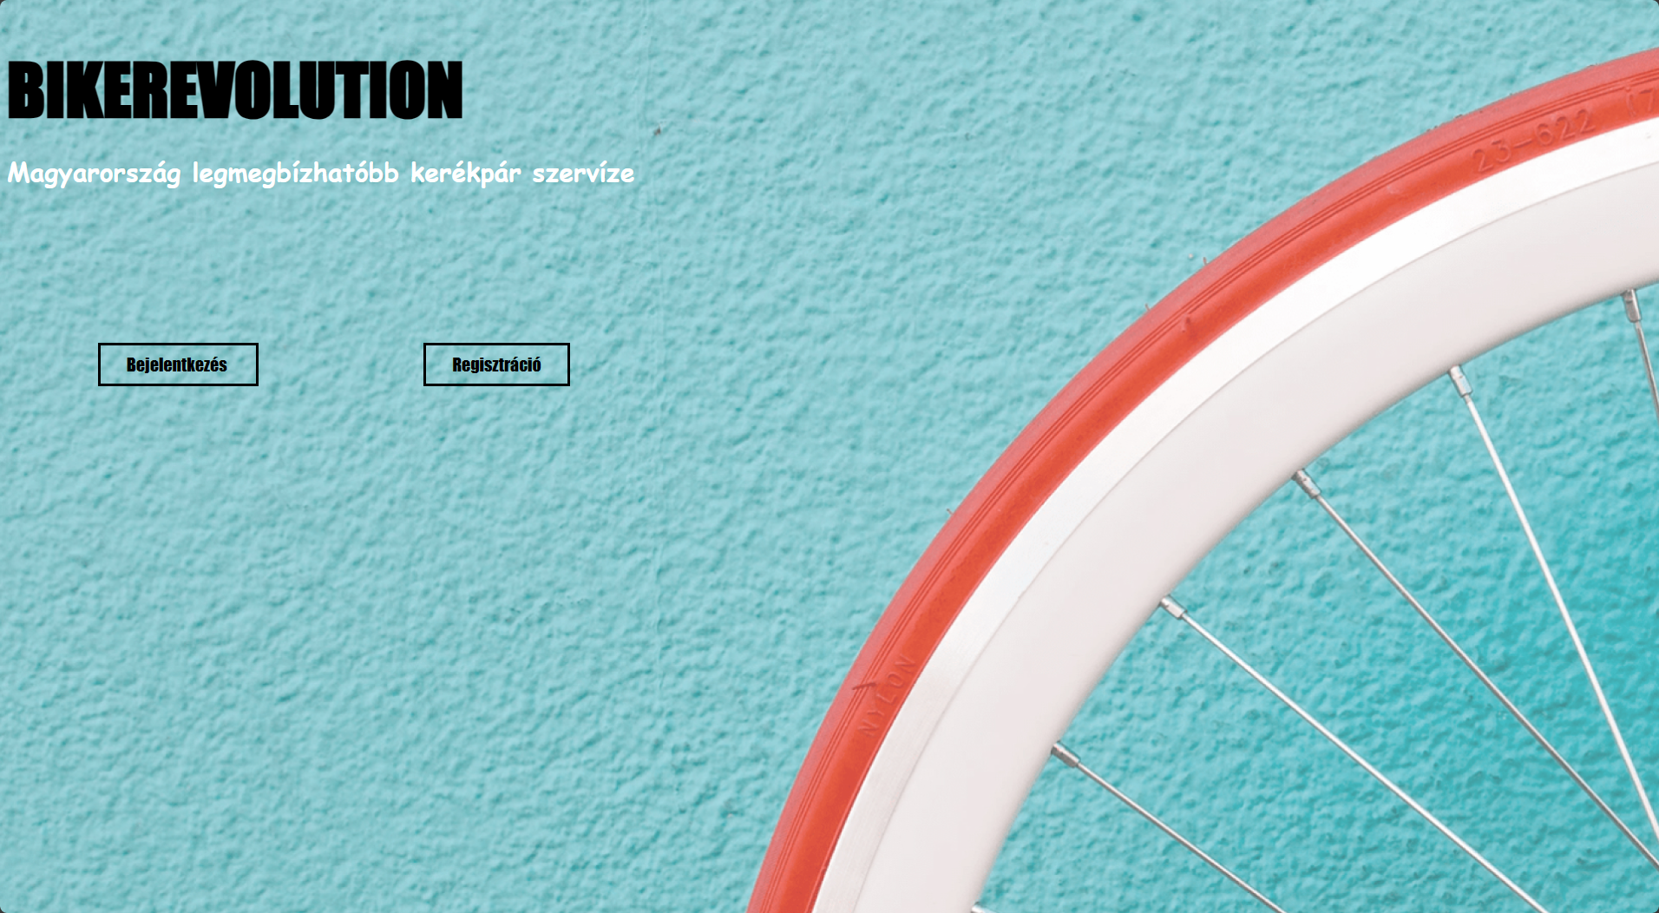
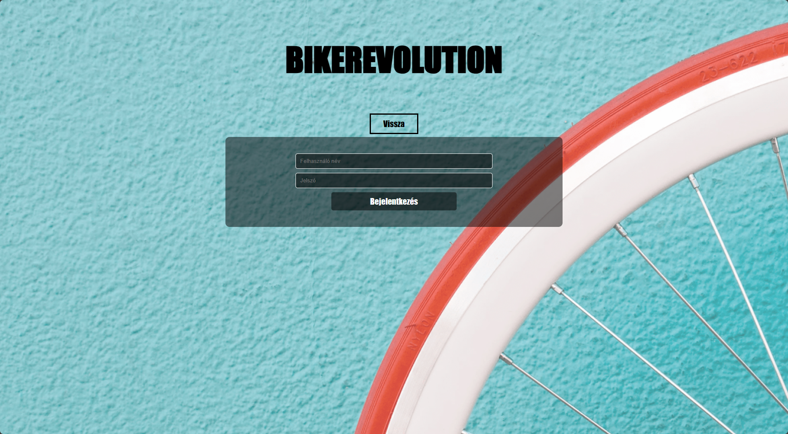

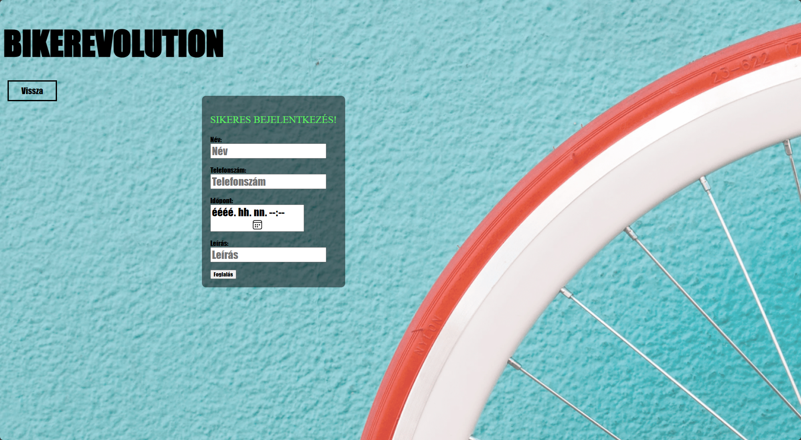
Weboldal

Slide 4
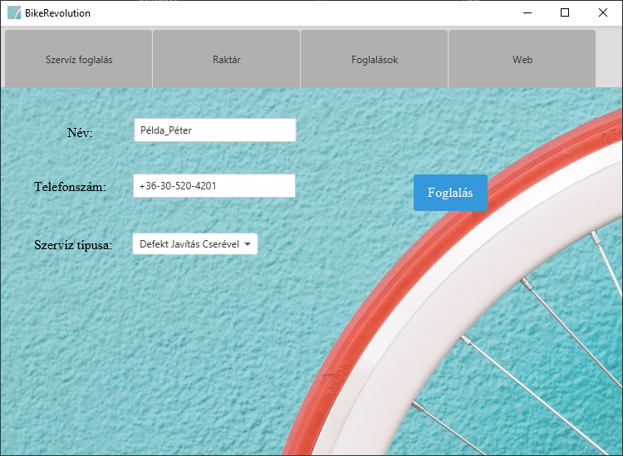
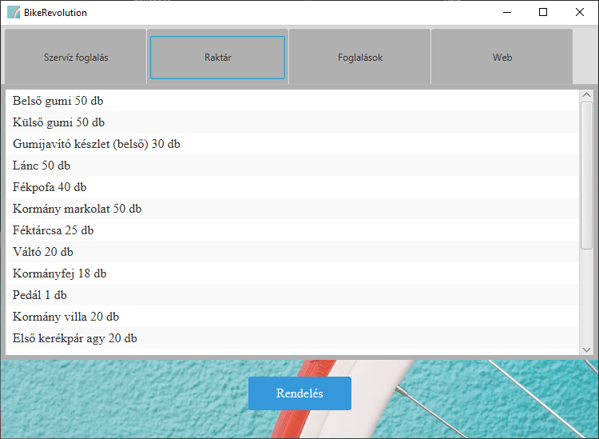
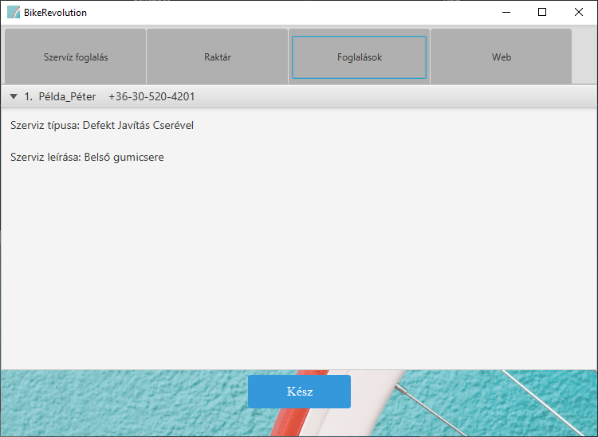
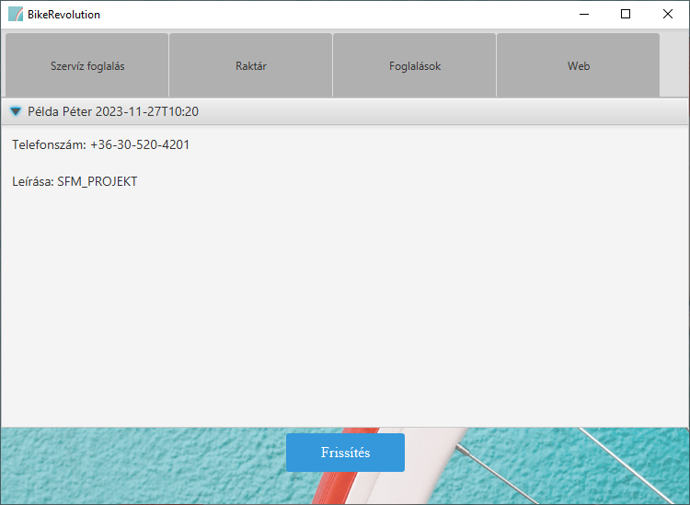
Alkalmazás

Slide 5
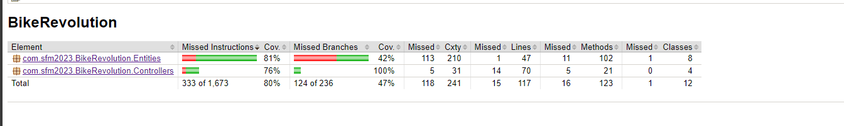
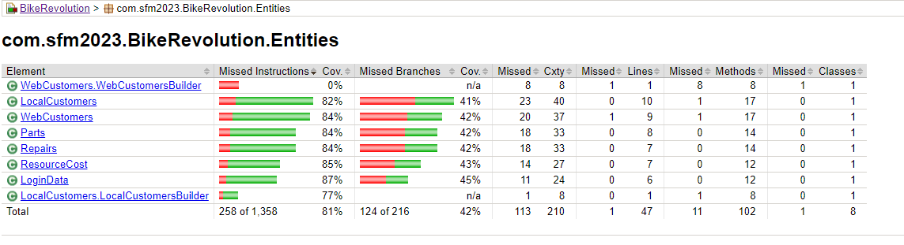
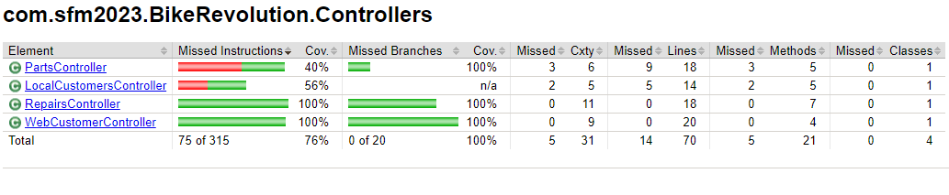
Tesztek
-JUnit
-Mockito
-JaCoCo

Slide 6
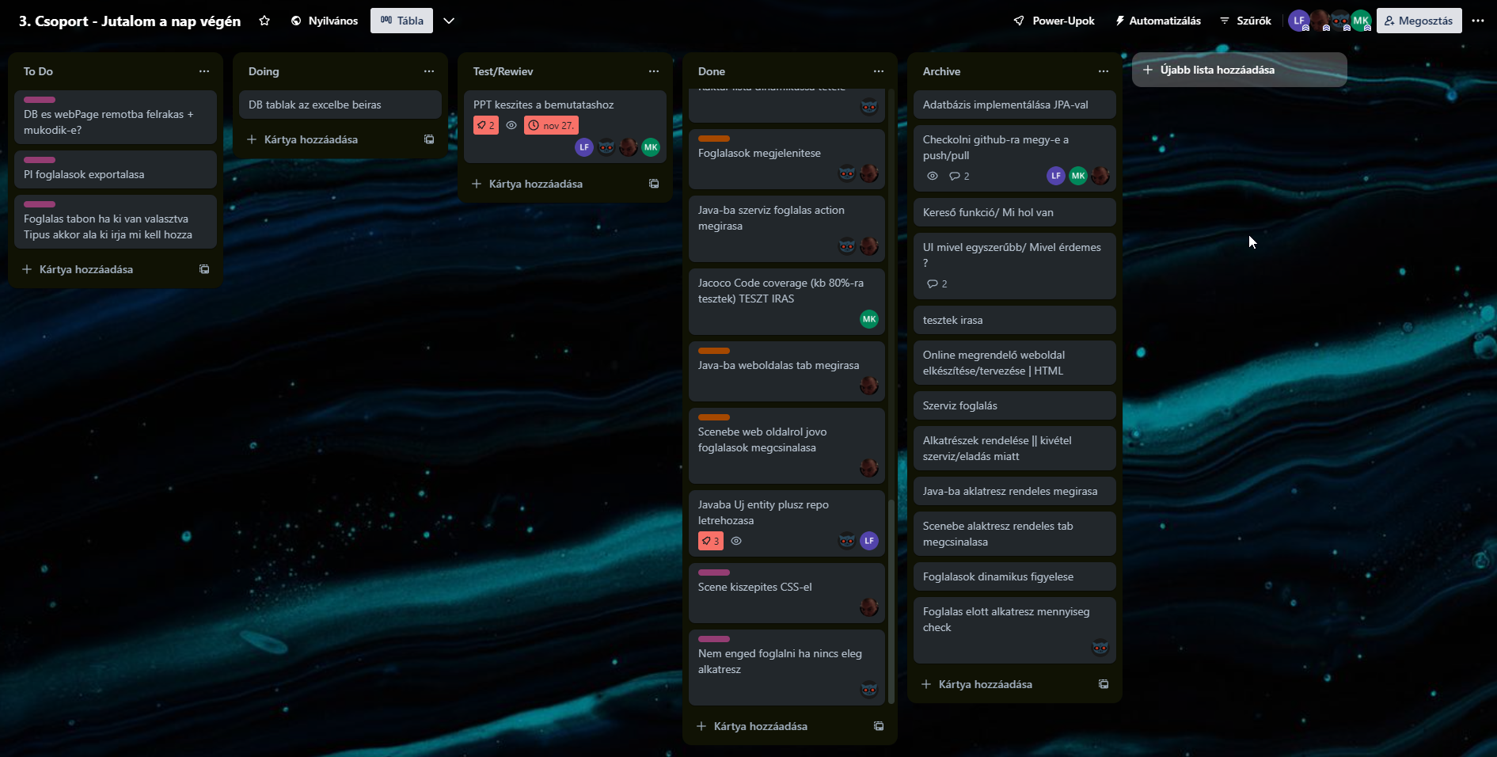
Trello tábla

Slide 7
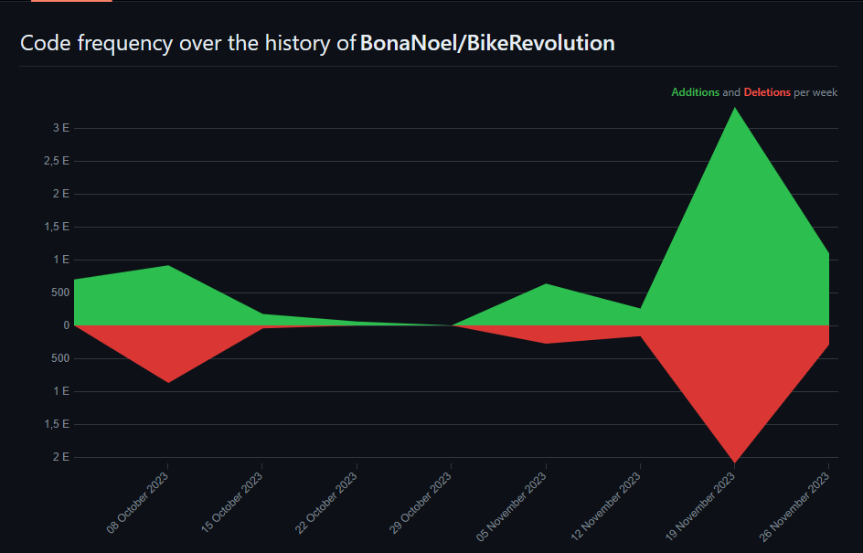
Code Frequency

Slide 8





Köszönjük a figyelmet!

